Slide 1
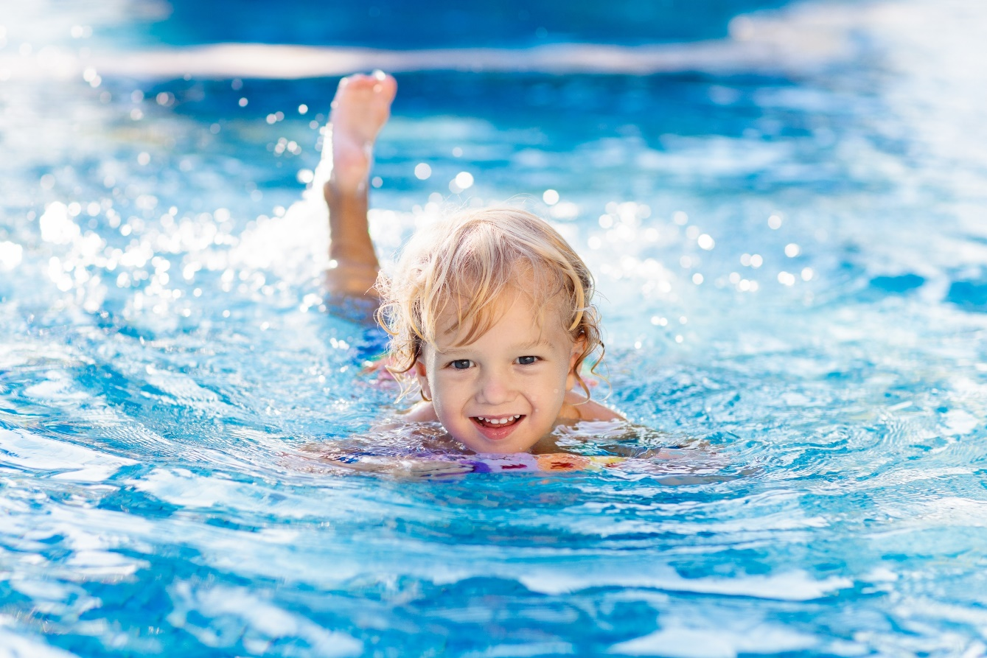


Baby und Wassergewöhnung
Vebo Oensingen 32 Grad
Jeweils Donnerstag, Freitag, Samstag
ab August bis Dezember 2022
Wir freuen uns auf Euch
www.aqua-holiday.ch
062 756 00 67

Slide 2
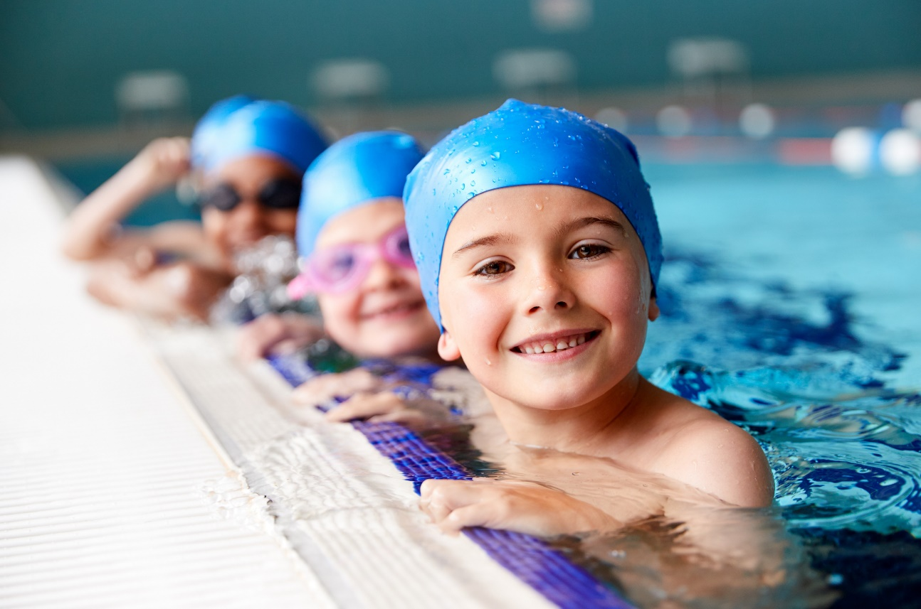

Aqua-Holiday Schwimmschule
SCHULBAD OFTRINGEN
JEWEILS DIENSTAG & FREITAG

Slide 3
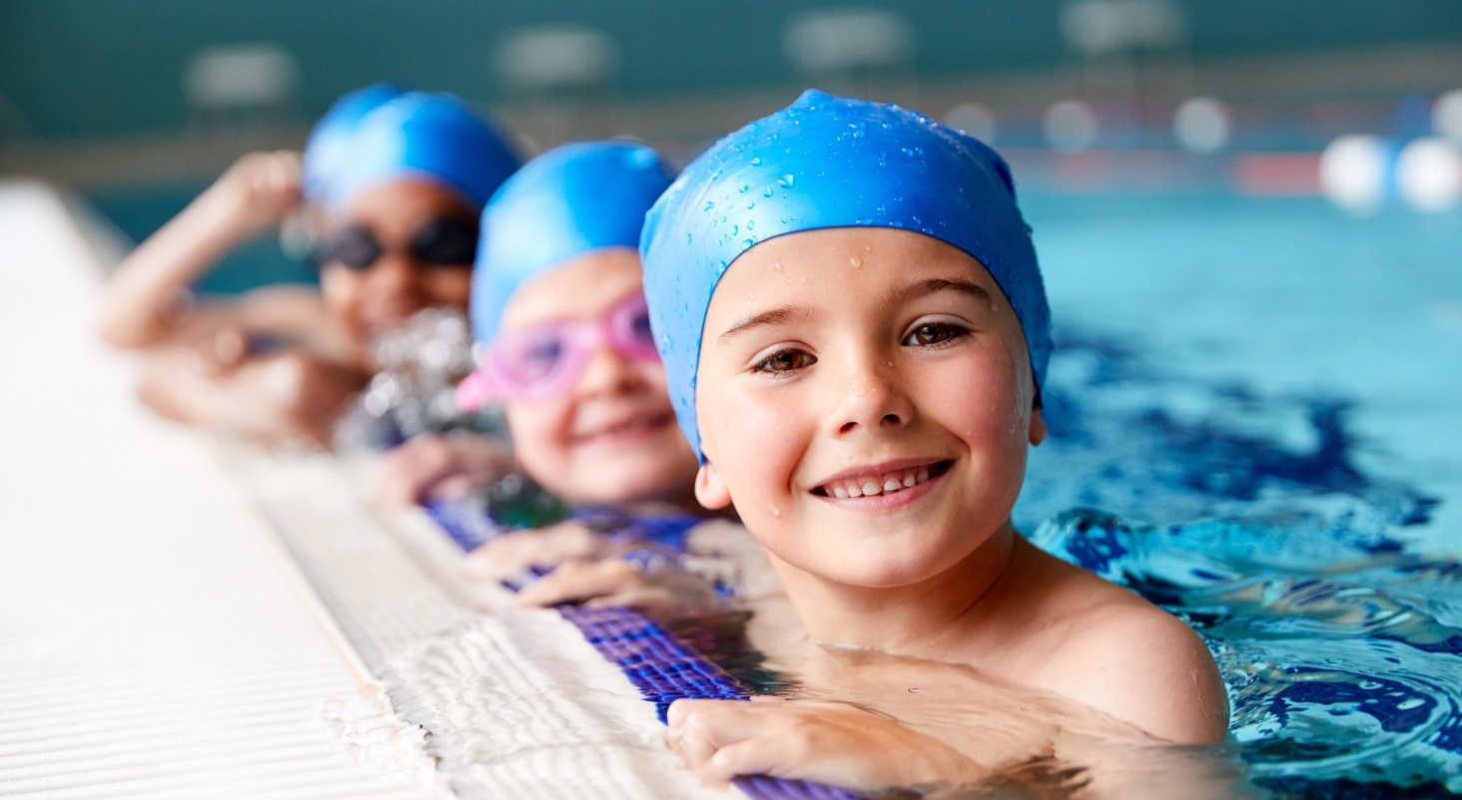
JETZT ANMELDEN:
WOCHENKURSE AB AUG. 22
JETZT PLÄTZE SICHERN!
www.aqua-holiday.ch
062 756 00 67
Erle Brugg, Telli Aarau, Zeka Aarau, Oftringen, Oensingen

Slide 4
Aqua-Holiday Schwimmschule
Hallenbad Telli Aarau
JEWEILS SAMSTAG ab September 22
15.00-17.00 Uhr

Slide 5
JETZT ANMELDEN:
WOCHENKURSE AB AUG. 22
JETZT PLÄTZE SICHERN!
www.aqua-holiday.ch
062 756 00 67
Hallenbad Telli Aarau
Zeka Aarau
Kantonsschule Olten,
Schulbad Oftringen,
Schulbad Erle Brugg,
Vebo Oensingen

Slide 6
Aqua-Holiday Schwimmschule
ZEKA Aarau
JEWEILS MITTWOCH AB 17. August 22 zwischen18.00-20.00 Uhr

Slide 7
SCHWIMMLEHRER/IN
GESUCHT !!
www.aqua-holiday.ch
062 756 00 67
Wir suchen für den Standort: Region Zofingen AG einen erfahrenen Schwimmlehrer/in
michel@aqua-holiday.ch

Slide 8
Aqua-Holiday Schwimmschule
VEBO OENSINGEN
AB JANUAR 22 JEWEILS
MITTWOCH, DONNERSTAG, FREITAG, SAMSTAG

Slide 9
JETZT ANMELDEN:
WOCHENKURSE AB JAN.22
JETZT PLÄTZE SICHERN!
www.aqua-holiday.ch
062 756 00 67
Hallenbad Telli Aarau Kantonsschule Olten,
Schulbad Oftringen,
Schulbad Erle Brugg,
Vebo Oensingen

Slide 10
Aqua-Holiday Schwimmschule
SCHULBAD ERLE BRUGG
JEWEILS AM MONTAG
AB 22.August 2022 ZWISCHEN 17.00-19.30 UHR

Slide 11
JETZT ANMELDEN:
WOCHENKURSE AB AUG. 22
JETZT PLÄTZE SICHERN!
www.aqua-holiday.ch
062 756 00 67
Brugg, Aarau, Oftringen, Oensingen

Slide 12
JETZT ANMELDEN:
WOCHENKURSE AB AUG. 22
JETZT PLÄTZE SICHERN!
www.aqua-holiday.ch
062 756 00 67
Brugg, Aarau, Oftringen, Oensingen

Slide 13

Aqua-Holiday Schwimmschule
deine zertifizierte Qualitäts- Schwimmschule

Slide 14
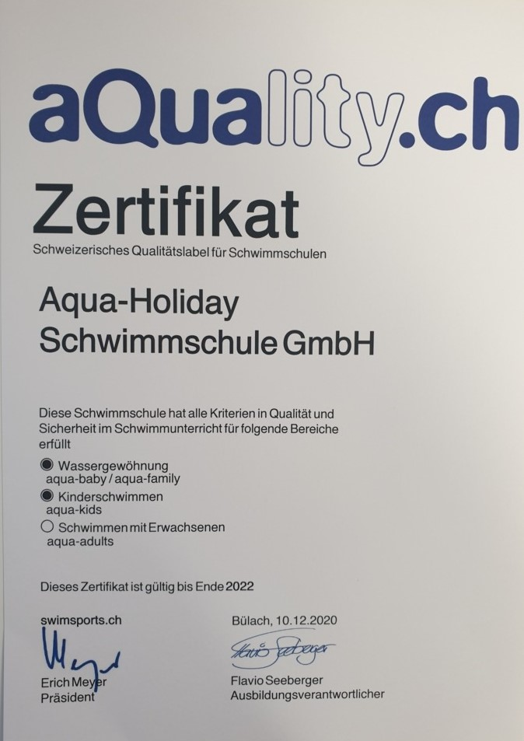

Slide 15

Erle Brugg
Zeka Aarau
Telli Aarau
Schulbad Oftringen
Vebo Oensingen
Kantonsschule Olten
Klinik St. Urban

Slide 16

Aqua-Holiday Schwimmschule

